Slide 1
Трехмерная визуализация конструктора сцены
Студент: Гарасев Н.А. Группа ИУ7-52Б
Руководитель: Кивва К.А.

Slide 2
Цель работы
Целью работы является разработка программного обеспечения, предоставляющее визуализацию трехмерной сцены, поддерживающие эффект зеркального отражения. В программе должна быть предусмотрена возможность поворота камеры, приближения и отдаления объектов сцены, создания собственных сооружений, состоящих из сфер, цилиндров, параллелепипедов и правильных четырехугольных пирамид.

Slide 3
Задачи работы
Анализ алгоритмов компьютерной графики и выбор подходящих
Разработка архитектуры программного обеспечения
Реализация программного обеспечения
Эксперименты сравнения времени работы алгоритма в зависимости от количества потоков
Эксперименты сравнения времени работы алгоритмов в зависимости от количества объектов на сцене

Slide 4
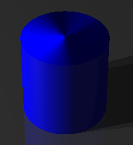
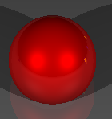
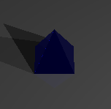
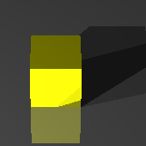
Формализация объектов синтезируемой сцены
Конструкции, состоящие из сфер, цилиндров, параллелепипедов, и правильных четырехугольных пирамид.
Точечный источник света – представляет собой фиксированную точку в пространстве из которой свет испускается равномерно во всех направлениях. Точечный источник полностью характеризуется своей позицией и яркостью.

Slide 5
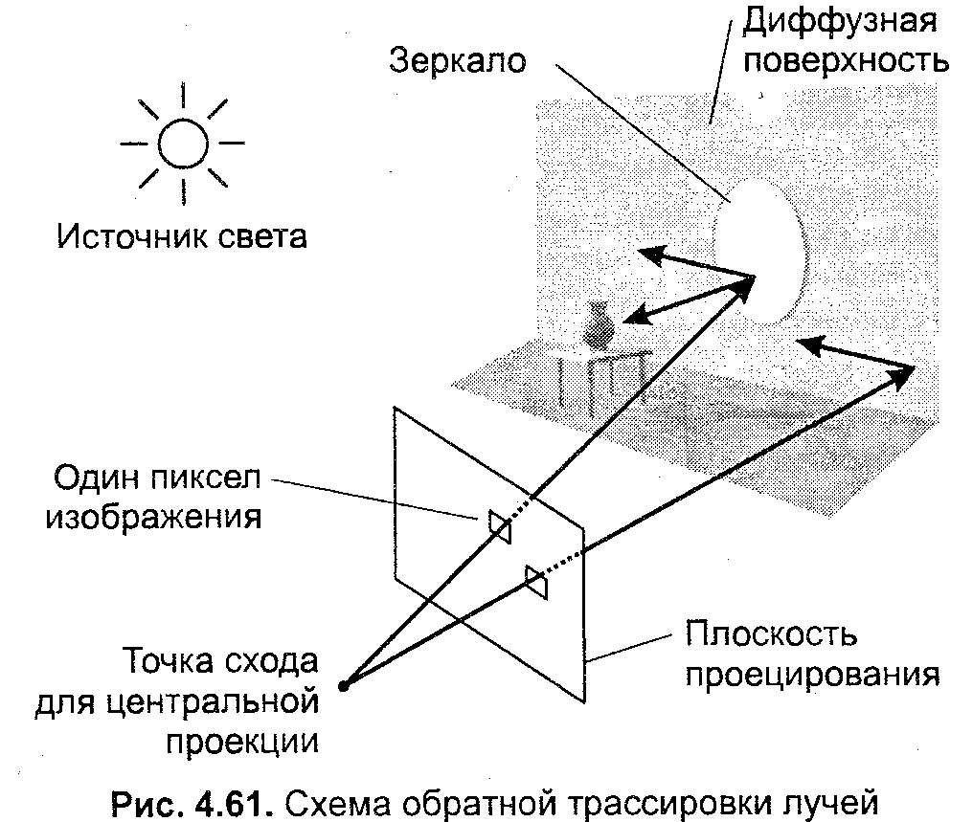
Анализ алгоритмов удаления невидимых линий и поверхностей
Основные критерии оценивания алгоритмов:
Возможность визуализации отражения
Возможность работы с телами вращения
Актуальность
Рассмотренные алгоритмы:
Алгоритм Робертса
Алгоритм Варнока
Z - буфер
Алгоритм Трассировки лучей

Slide 6

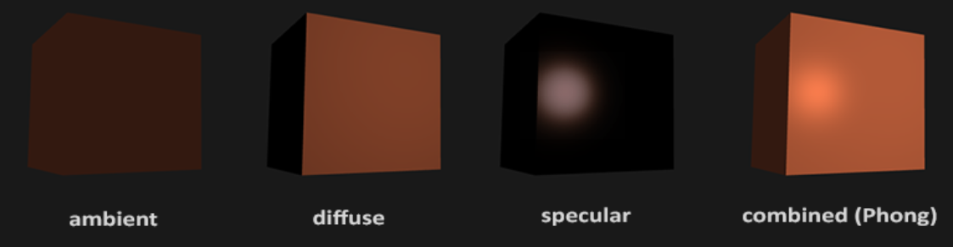
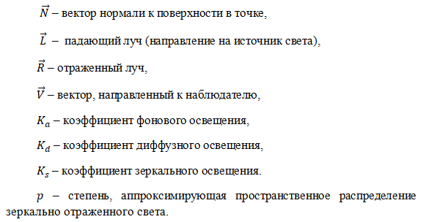
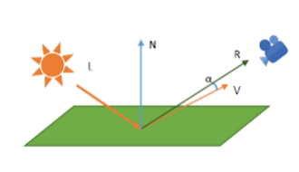
Модель освещения Фонга

Slide 7
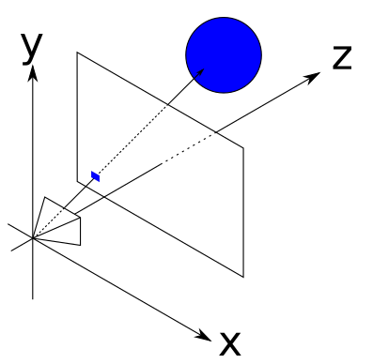
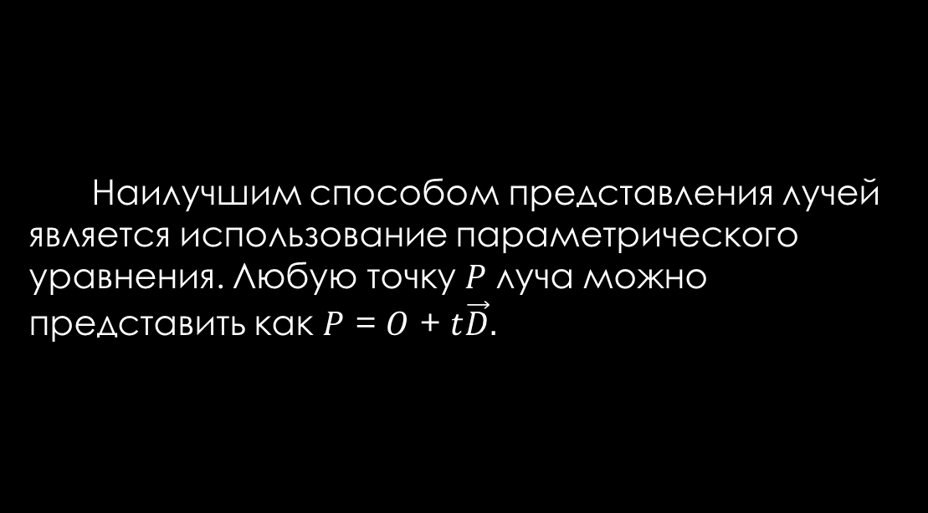
Пересечение луча с объектами сцены
Наилучшим способом представления лучей является использование параметрического уравнения. Любую точку 𝑃 луча можно представить как $P$ = $O$ + $t\vec{D}.$

Slide 8
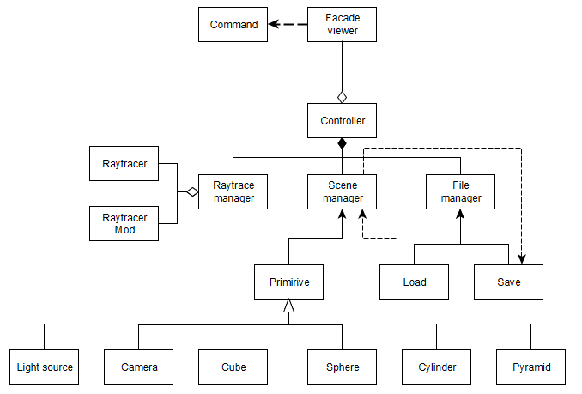
Диаграмма классов

Slide 9
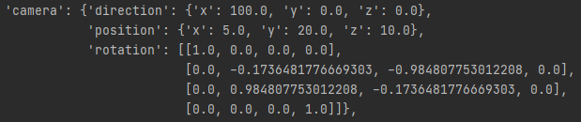
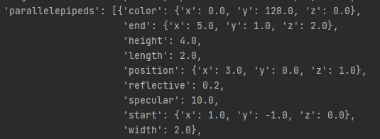
Структуры данных
Сцены хранятся в файлах с расширением scene.

Slide 10
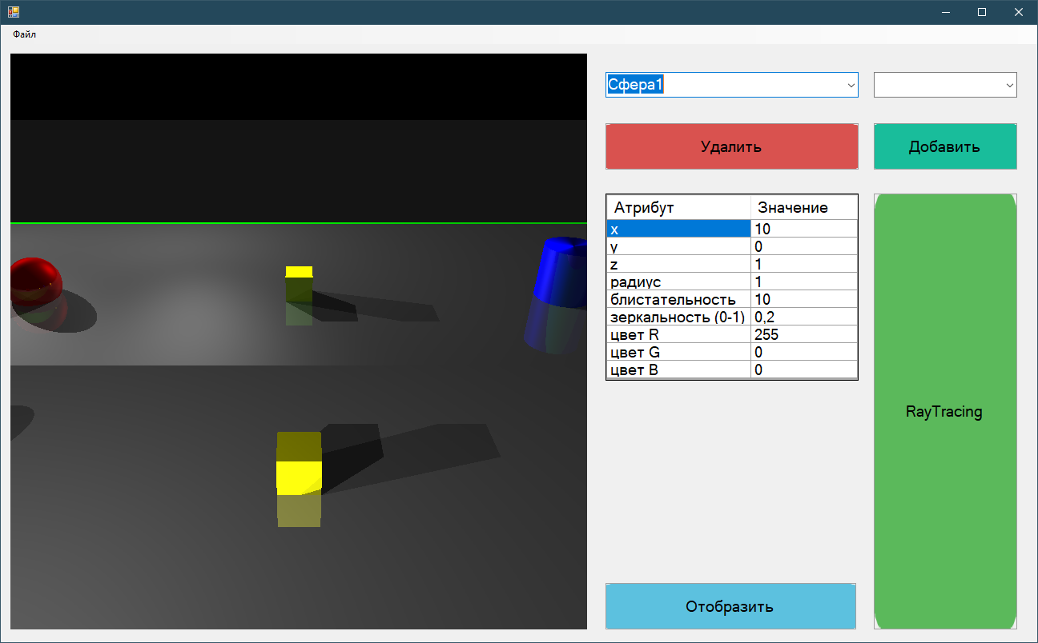
Интерфейс программы

Slide 11
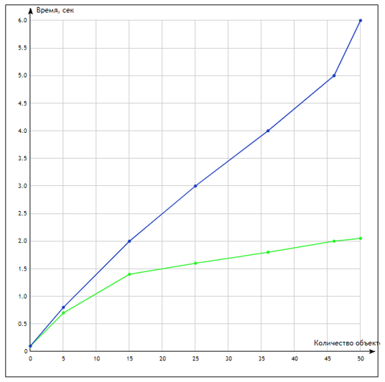
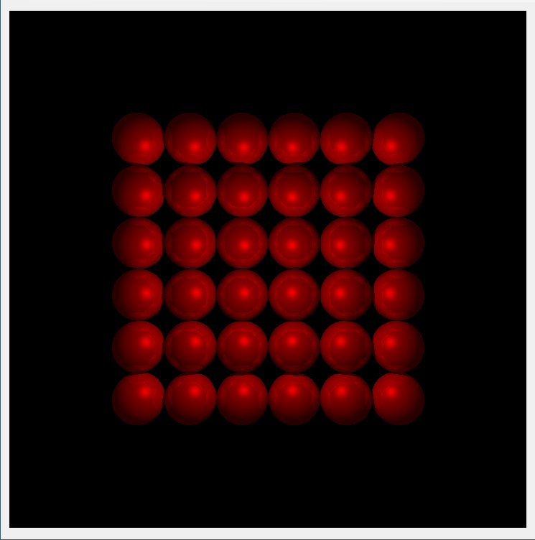
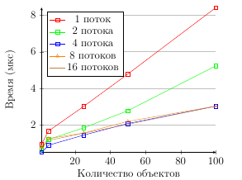
Эксперименты

Slide 12
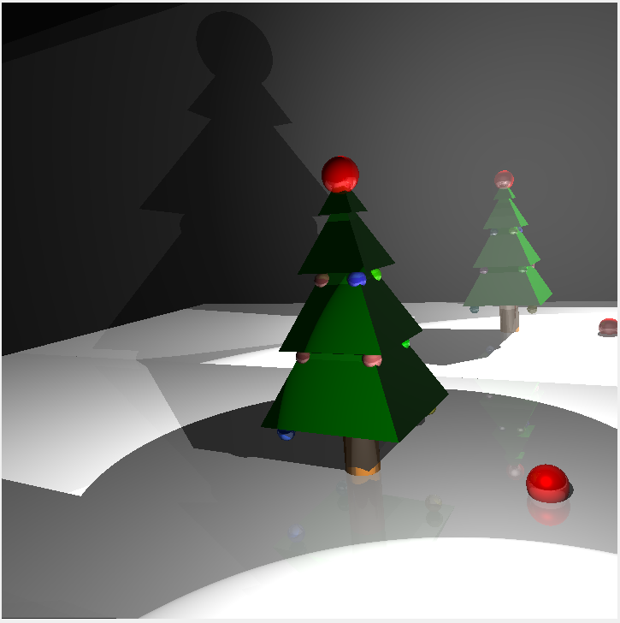
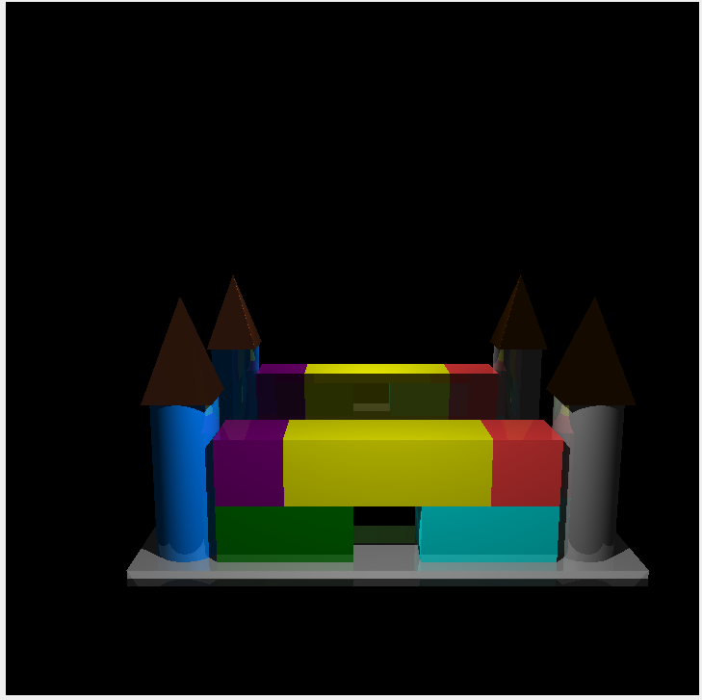
Спасибо за внимание

